Slide 1
统编语文教材二年级下册第二单元
7.一匹出色的马

Slide 2
自读要求
1.标出自然段序号。
2.借助拼音，读准字音。

Slide 3
qiú
请求
jiāo fàn bōwén ruǎn zhū shí qí kuà
郊外 泛起 波纹 柔软 一株 拾起 骑着 跨上
yì liàn shě cōng
异常 恋恋不舍 葱葱绿绿
tǎn
绿毯

Slide 4
郊外 一株 异常
请求 拾起 骑着 跨上
泛起波纹 柔软的绿毯 葱葱绿绿的田野
恋恋不舍

Slide 5
波
纹
恋
舍
求

Slide 6
像
景

Slide 7
河水碧绿碧绿的，微风吹过，泛起层层波纹。
路的一边是田野，葱葱绿绿的，非常可爱，像一片柔软的绿毯。
春天的郊外，景色异常美丽。我们一边看，一边走，路已经走了不少，却还恋恋不舍，不想回去。
从路旁一株柳树下，拾起一根又长又细的枝条，把它递给了妹妹，说：“这是一匹出色的马，你走不动了，就骑着它回家吧。”

Slide 8
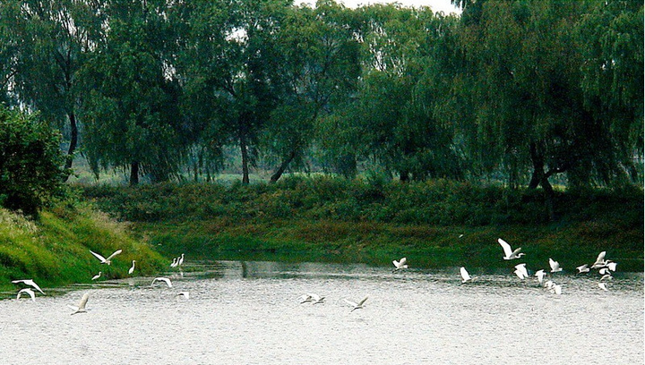
河水碧绿碧绿的，微风吹过，泛起层层波纹。河岸上垂下来的柳叶，拂过妈妈和爸爸的头发，我和妹妹看着都笑了。

Slide 9
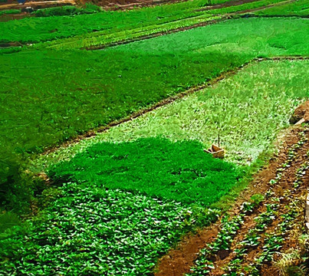
路的一边是田野，葱葱绿绿的，非常可爱，像一片柔软的绿毯。

Slide 10
春天的郊外，景色异常美丽。我们一边看，一边走，路已经走了不少，却还恋恋不舍，不想回去。

Slide 11
妹妹求妈妈抱她：“我很累，走不动了，抱抱我。”
妹妹转过头求爸爸。
妹妹高兴地跨上“马”，蹦蹦跳跳地奔向前去。等我们回到家时，她已经在门口迎接我们，笑着说：“我早回来啦！”

Slide 12
爸爸拾起一根又长又细的枝条，把它递给了妹妹，说：“这是一匹出色的马，你走不动了，就骑着它回家吧。”

Slide 13
设计制作者：
杭州经济技术开发区教育发展研究室 沈小玲

